Slide 1
Прокатимся на автобусе!
Муниципальное автономное дошкольное образовательное учреждение
«Детский сад №385» г. о. Самара
Лексическая тема: Транспорт
Составила: учитель – логопед
Сивакова Мария Алексеевна

Slide 2
Возрастная категория: дети старшего дошкольного возраста (5-6 лет)
Образовательная область: речевое развитие
Программное содержание:
- Развитие активного и пассивного словаря
- Формирование грамматического строя речи
- Развитие фонематического слуха
- Развитие общей моторики

Slide 3
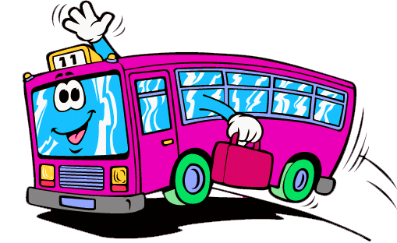
Приобретайте билеты!

Slide 4
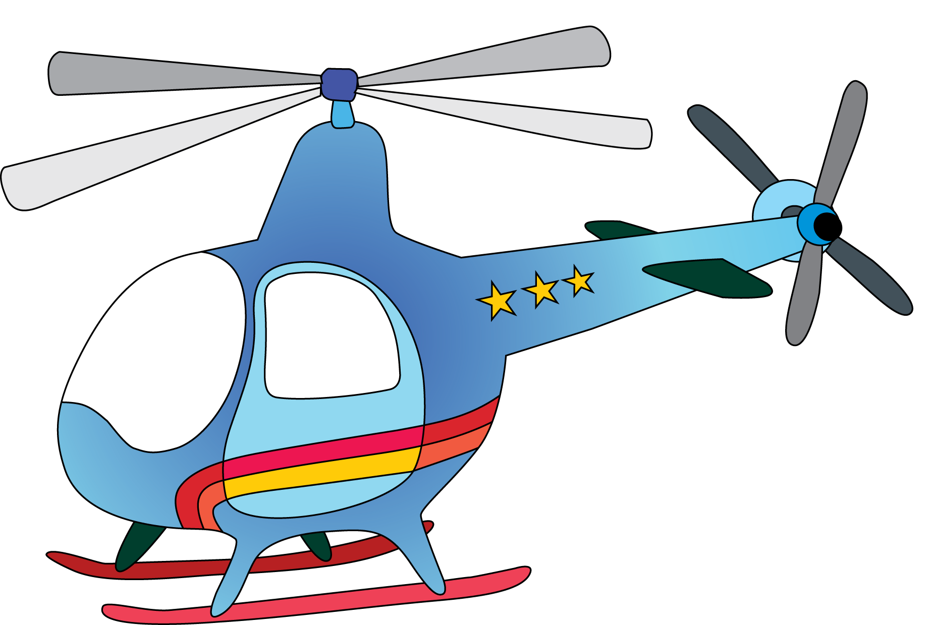
Помогите починить вертолет!

Slide 5
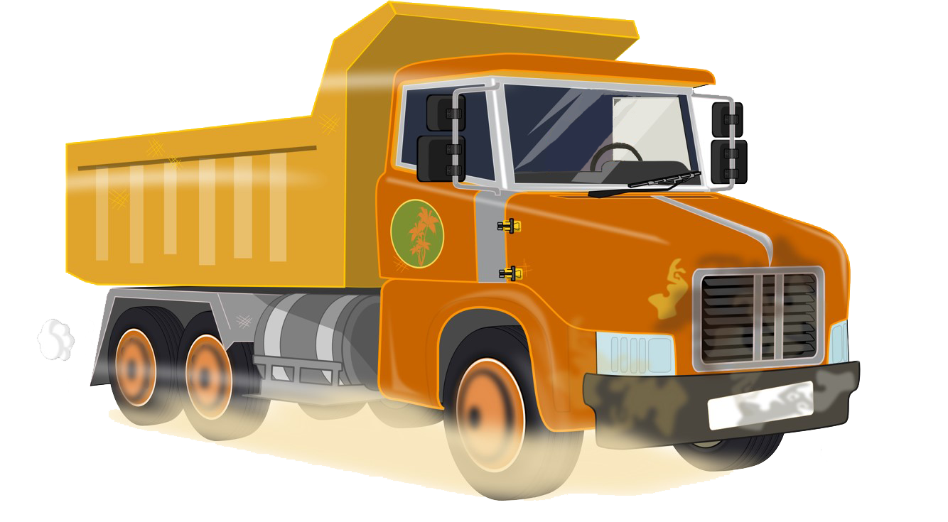
Помогите починить грузовик!

Slide 6
Посчитай-ка!

Slide 7
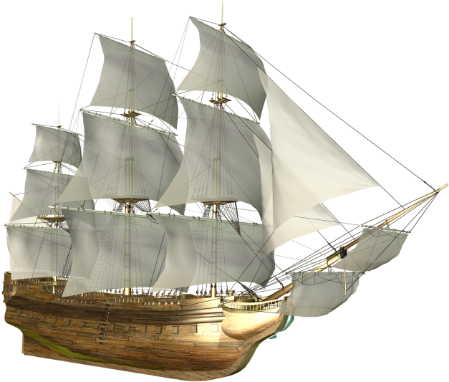
Посчитай-ка!

Slide 8
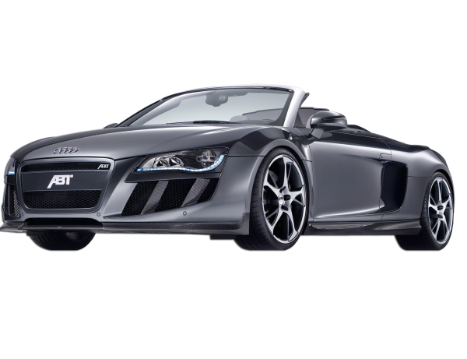
Посчитай-ка!

Slide 9
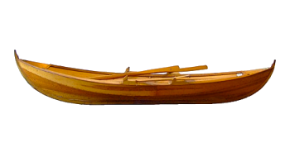
Посчитай-ка!

Slide 10
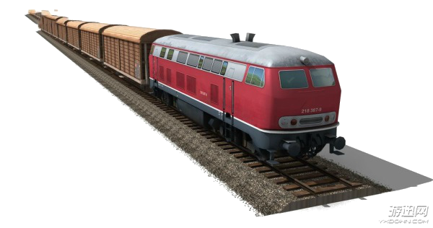
Посчитай-ка!

Slide 11
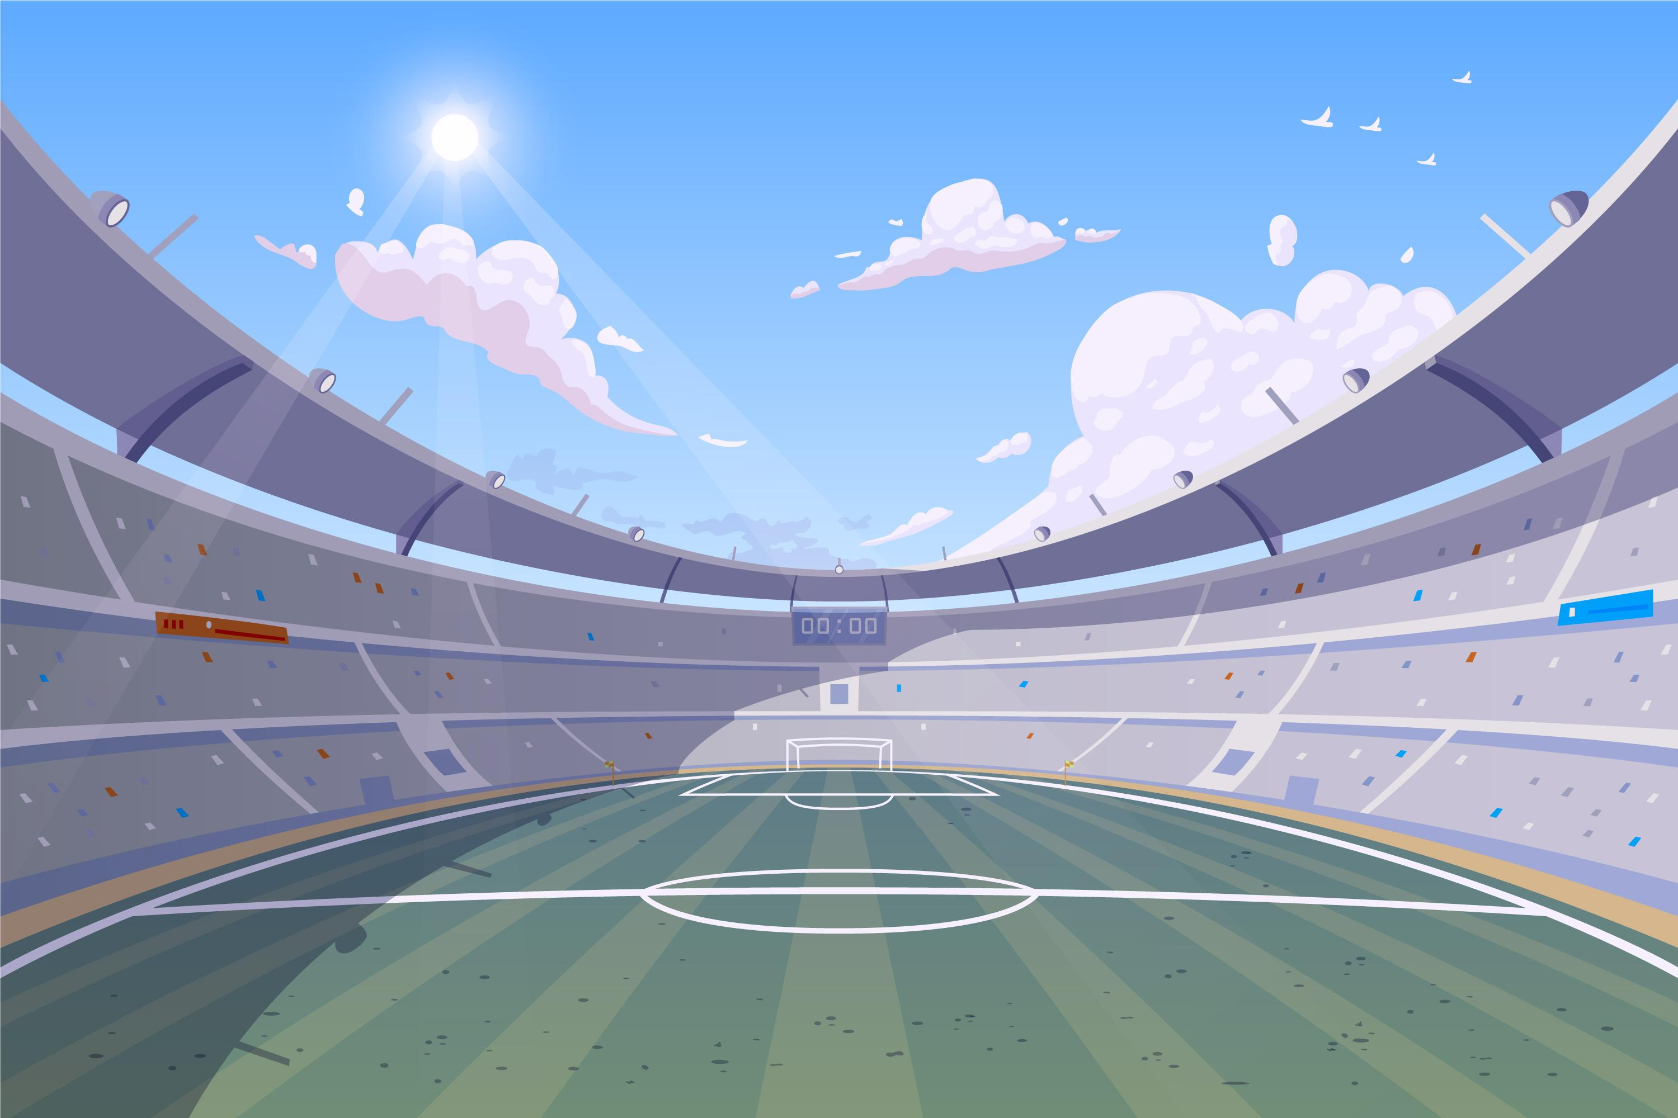
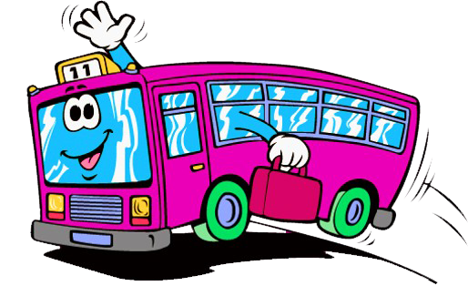

Slide 12
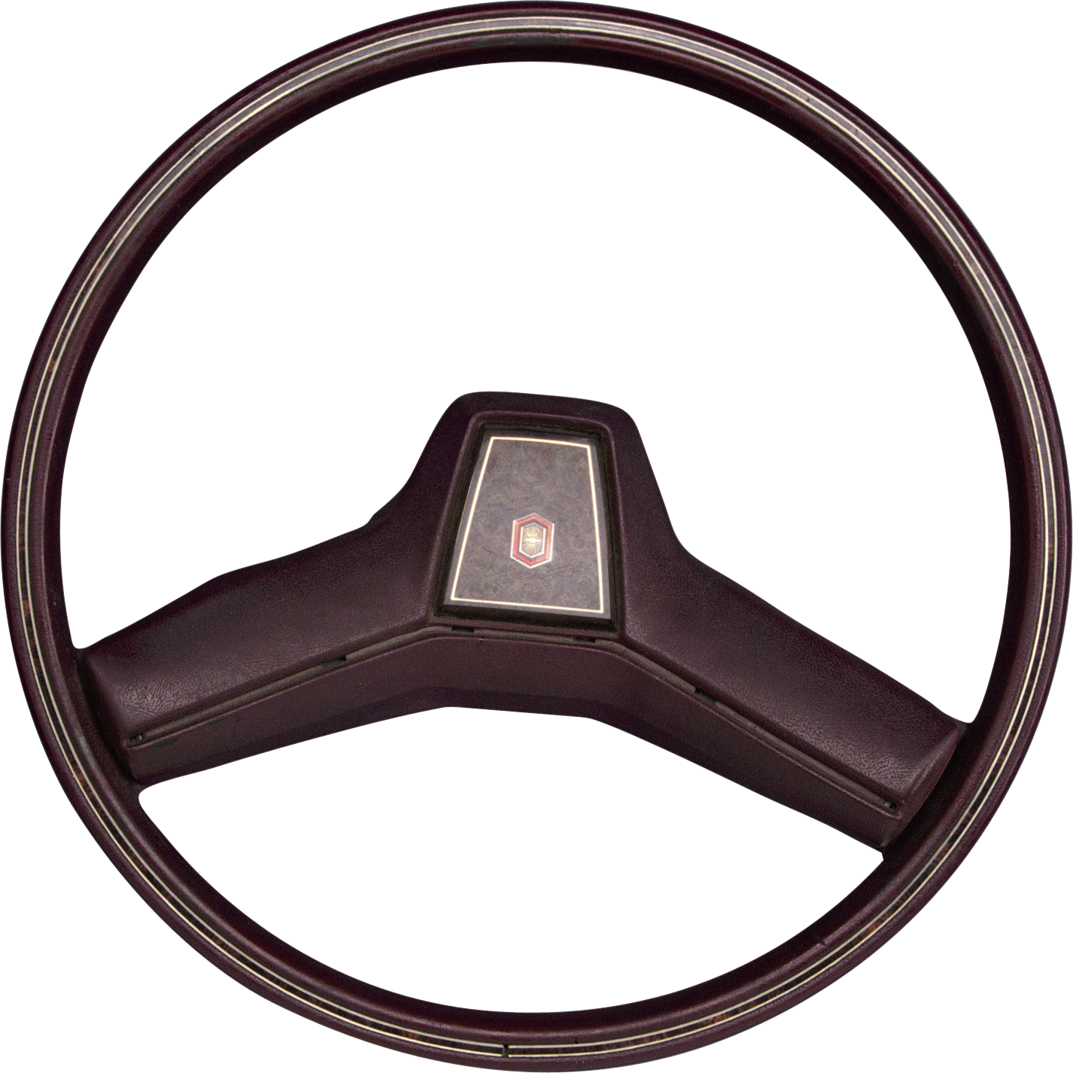
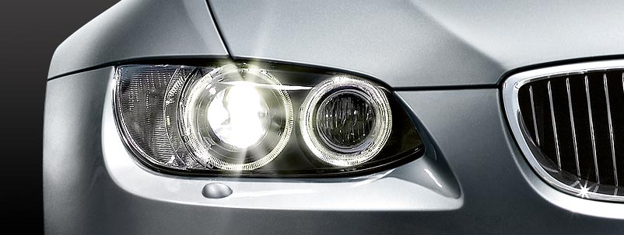

Slide 13
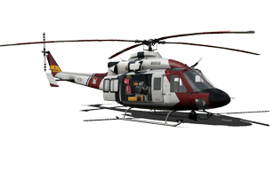
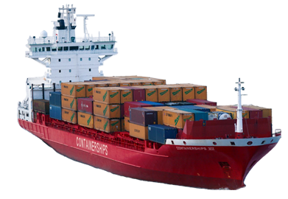
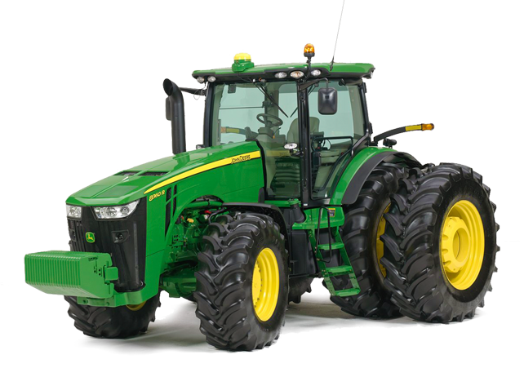
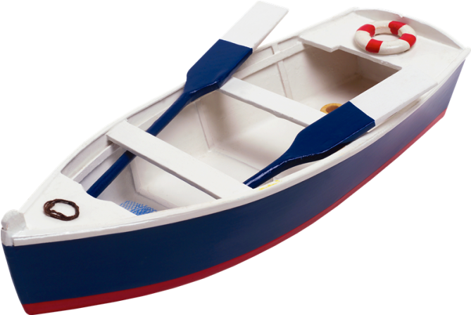
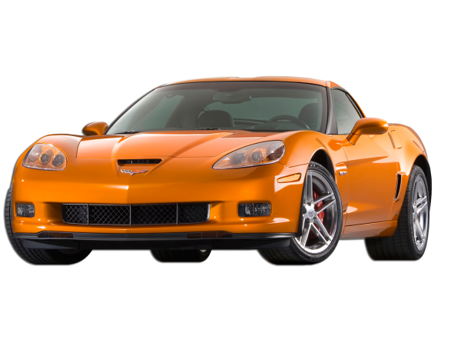

Slide 14
До свидания!

Slide 15
Источники:
https://ru.freepik.com
https://tvoiraskraski.ru
https://zvukogram.com/category/
Косинова Е.М. Формируем словарный запас. Транспорт, профессии, времена года
Теремкова Н.Э. Логопедические домашние задания для детей 5-7 лет с ОНР. (альбом 3)
Дополнительные программы:
Adobe Photoshop

